Slide 1

SİİRT ÜNİVERSİTESİ
Bilimin Işığında
SAĞLIK BİLİMLERİ ENSTİTÜSÜ
Brifing Raporu 2017-2018

Slide 2
Kuruluş
Enstitümüz, 06 Haziran 2013 tarihinde, 28/03/1983 tarihli ve 2809 sayılı kanunun ek 30'uncu maddesine göre; 05/06/2015 tarihli ve 29377 sayılı Resmi Gazete’de yayımlanan 2015/7723 numaralı Bakanlar Kurulu Kararı ile kurulmuştur.

Slide 3
Misyonumuz
Bilimin Işığında sloganıyla, öğrencilerinin araştırmacı potansiyellerini ortaya koymalarına fırsat verecek bir ortamda üst düzeyde lisansüstü eğitim verilmesini sağlayarak; bilimsel ve etik değerlere saygılı, gelenekselliği dışlamadan modernize edebilen, toplumun sosyal ve kültürel gelişimine dinamizm kazandıracak, sabırlı, yenilikçi, paylaşımcı ve mesleki açıdan yetkin, özgüven sahibi ve global bilime katkı yapabilen bilim insanları yetiştirmektir.

Slide 4
Vizyonumuz
Bilimin ışığında, nitelikli öğrenciler tarafından tercih edilen, aldığı eğitimle bölgesel, ulusal ve uluslararası düzeyde yürüttüğü eğitim programlarıyla mesleğini ve yaşam kalitesini geliştireceğine inanan nitelikli bilim insanı yetiştiren, mezunlarının aldıkları eğitimle alanlarında seçkin bir yere sahip olmalarını sağlayan, bilime katkı sunan araştırmalarını artırarak sürdüren, mensubu olmaktan onur duyulan saygın ve tercih edilen bir enstitü olmaktır.

Slide 5
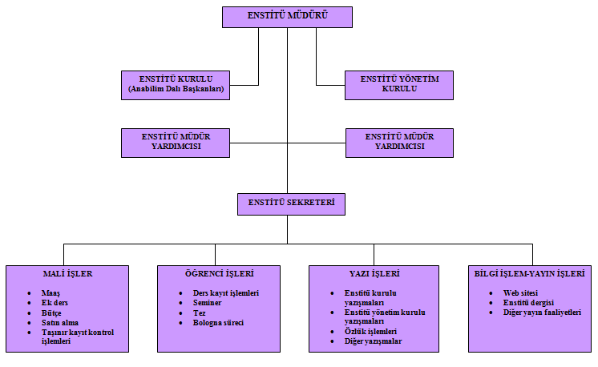
Organizasyon Şeması

Slide 6
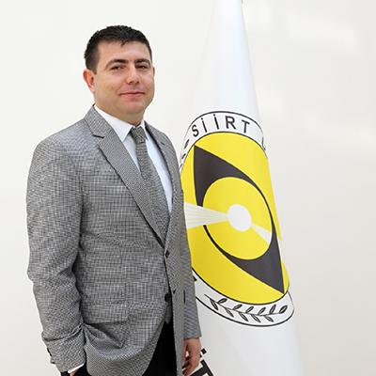
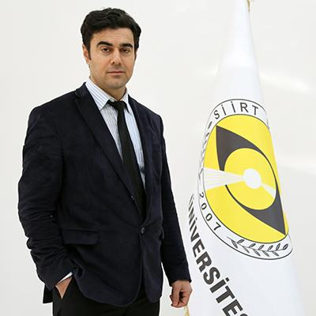
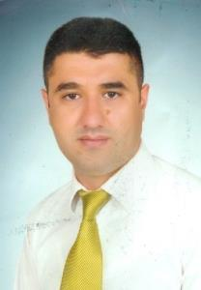
Müdürlük
Yrd.Dr. Memiş BOLACALI
Müdür
Yrd.Doç.Dr.Tuncay TUFAN
Müdür Yardımcısı
Mehmet ASLAN
Enstitü Sekreteri

Slide 7

Kurullar
Enstitü Yönetim Kurulu
Enstitü Kurulu
Yrd. Doç. Dr. Memiş BOLACALI (Başkan)
Prof. Dr. Nihat ŞINDAK (Üye)
Doç. Dr. Cafer SAKA (Üye)
Yrd. Doç. Dr. Tuncay TUFAN (Üye)
Yrd. Doç. Dr. Mehmet EFE (Üye)
Yrd. Doç. Dr. Memiş BOLACALI (Başkan)
Prof. Dr. Nihat ŞINDAK (Üye)
Doç. Dr. Cafer SAKA (Üye)
Yrd. Doç. Dr. Tuncay TUFAN (Üye)
Yrd. Doç. Dr. Mehmet EFE (Üye)

Slide 8

Fiziki Yapı
Enstitümüz, Rektörlük binası B blokta 4 ofiste faaliyet göstermektedir.
1 Müdür ofisi
1 Müdür yardımcısı ofisi
1 Enstitü Sekreteri ofisi
1 Mutemet/ Yazı işleri ofisi

Slide 9

Birim Adına Katılım Sağlanan Toplantılar
29. Türkiye Üniversiteleri Sağlık Bilimleri Enstitüleri Toplantısı’na katılım sağlanarak kurumumuz temsil edilmiştir.
(Bezmialem Vakıf Üniversitesi, İstanbul /13-14 Nisan 201)

Slide 10
Beklentiler
Sağlık Bilimleri Enstitüsü
Üniversitemiz; Veteriner Fakültesi, Beden Eğitimi ve Spor Yüksekokulu, Siirt Sağlık Yüksekokulu, Sağlık Hizmetleri Meslek Yüksekokulunda lisans üstü program açabilecek öğretim üyesi sayının sağlanması,
Yeterli Öğretim Üyesi
2018
2018
Ortak Lisans üstü Program Açılması
Yükseköğretim Kurulu Başkanlığı’ndan açılması öngörülen programlar için onay alınması.

Slide 11

İletişim Bilgileri
Adres: Siirt Üniversitesi Sağlık Bilimleri Enstitüsü
Kezer yerleşkesi Rektörlük B Blok 56100/ Siirt
Tel: 04842121111/3247
E-posta: sagbil@siirt.edu.tr
Ağ: http://sabe.siirt.edu.tr/

Slide 12


